Slide 1
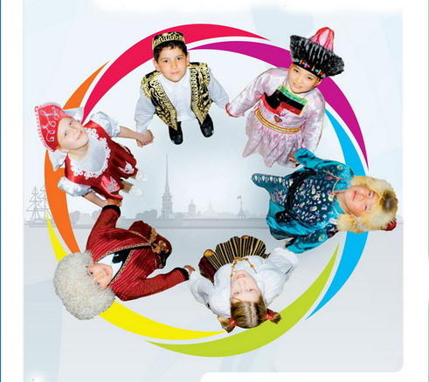
Кубань - многонациональный край.

Slide 2
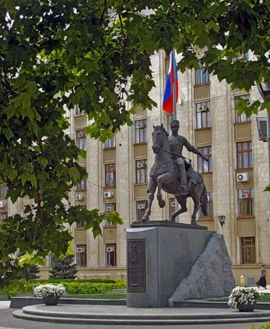
Видео фрагмент.

Slide 3
Задание № 1.
1 команда
Ответ:
1. Чугунок - емкость, посуда в которой готовилась еда. Как утверждали старые казаки, что более ароматного борща и вкусной каши не приготовишь ни в одной другой посуде.
2. Кочерга - приспособление, которое всегда стояло у плиты, и которым могли разгрести в печи жар.
3. Рубель - деревянная доска с вырубленными поперечными желобками для катания белья, накатки кож. «Прадедушка» современного утюга.
4. Секач - ручной режущий инструмент для разрубки чего-либо.
5. Вага - этот предмет использовался для взвешивания различных грузов и товаров.

Slide 4
Задание № 1.
2 команда
Ответ:
1. Коромысло - толстая изогнутая деревянная планка с крючками или выемками на концах для ношения ведер на плече (плечах).
2. Ухват - металлическая рогатка на длинной рукоятке для подхватывания в печи горшков, чугунов.
3. Чеплейка - приспособление, на длинной рукоятке, с помощью которого вытаскивали из печи сковородки.
4. Глэчик - глиняный горшок для молока или другой жидкости.
5. Утюг - металлический предмет, внутрь которого насыпали раскаленные угли. От этого он нагревался, и можно было гладить одежду.

Slide 5
Решите тест.
1.Как называется поселение у адыгов:
а) хутор; б) аул; в) курень.

Slide 6
Решите тест.
2.Известно, что у кубанских казаков жилищем была турлучная или саманная хата. Объясните, что такое турлук:
а) обмазанный глиной плетень;
б) необожженный кирпич из глины с примесью соломы и конского навоза;
в) так называли фундамент хаты.

Slide 7
Решите тест.
3.Что такое аталычество?
а) так у адыгов называлась кровная месть;
б) обычай обязательного воспитания детей вне родительской семьи;
в) искусство верховой езды на лошадях.

Slide 8
Решите тест.
4. Рушник – это…
а) покрывало;
б) вышитое полотенце;
в) скатерть.

Slide 9
Решите тест.
5. Кунаком адыги называли:
а) врага; б) друга; в) коня .

Slide 10
Решите тест.
6. Люлька- так казаки называли:
а) маленькую детскую кроватку;
б) курительную трубку;
в) корыто для воды.

Slide 11
Решите тест.
7. Сакля- это…
а) растение произрастающее только на территории Адыгеи;
б) напиток из трав;
в) жилище черкесов.

Slide 12
Решите тест.
8. В красном углу казачьей хаты располагались:
а) стол с лавками;
б) люлька с ребенком;
в) иконы.

Slide 13
Решите тест.
9. Какую религию исповедуют адыги:
а) христианство;
б) буддизм;
в)ислам.

Slide 14
Решите тест.
10. Какую религию исповедуют кубанские казаки:
а) христианство;
б) буддизм;
в)ислам.

Slide 15
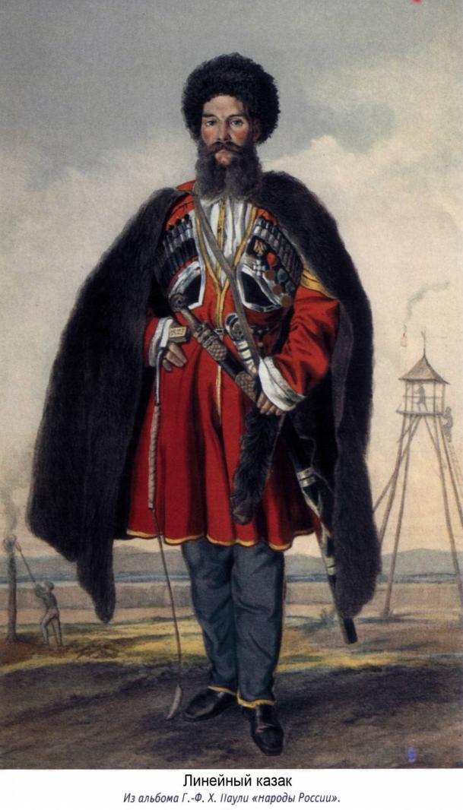
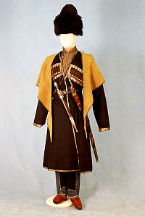
костюм черкеса.

Slide 16
БЕШМЕТ
ПАПАХА
БУРКА
ГАЗЫРИ
ЧЕРКЕСКА
КИНЖАЛ
САБЛЯ
НАГАЙКА
ШТАНЫ
БАШМАКИ

Slide 17
ПАПАХА
ГАЗЫРИ
БЕШМЕТ
КИНЖАЛ
БАШЛЫК
САБЛЯ
ЧЕРКЕСКА
ШТАНЫ
ЧУВЯКИ

Slide 18
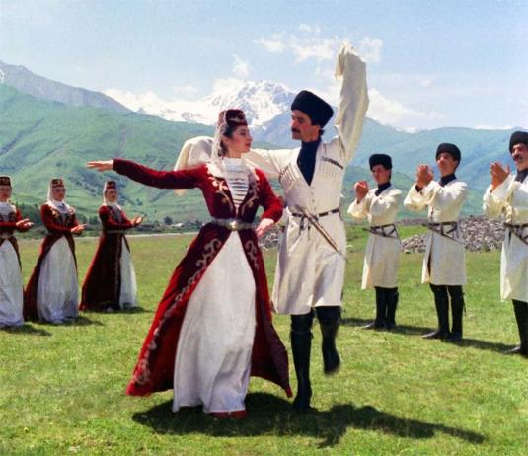
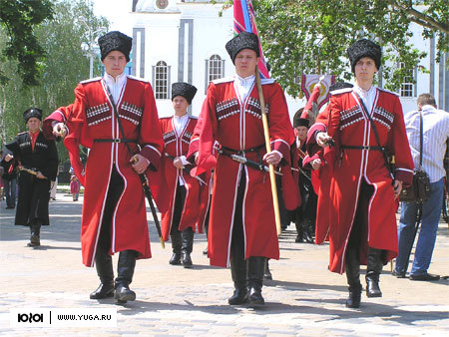
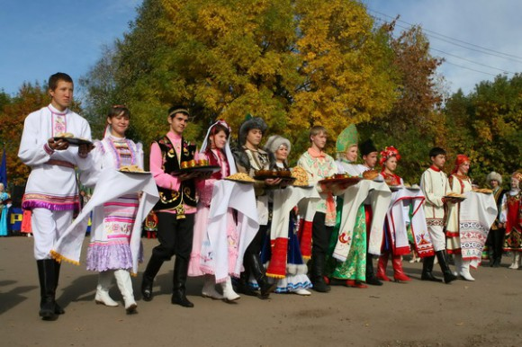
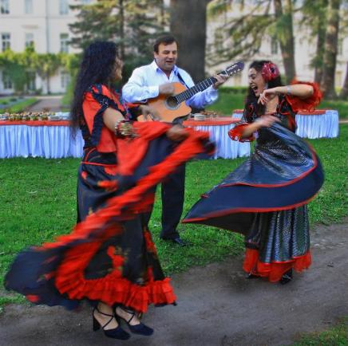
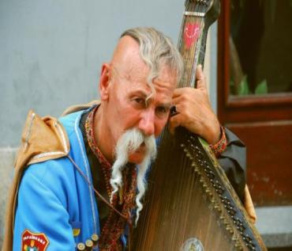
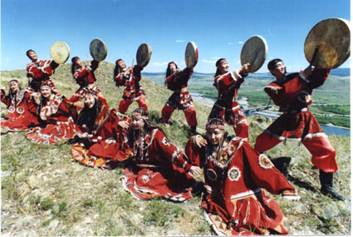
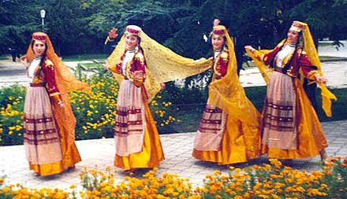
Ты, КУБАНЬ, ты наша РОДИНА!

